Slide 1
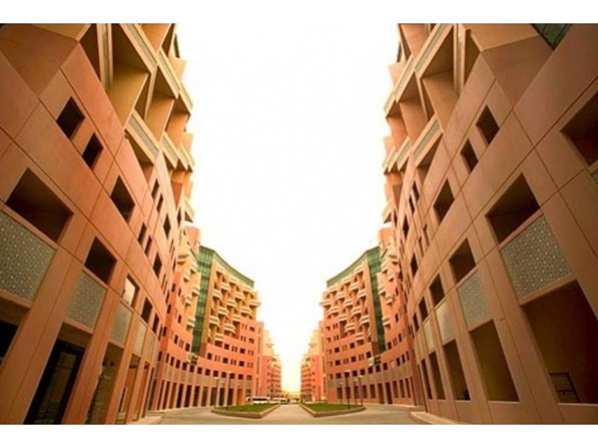
أماكن شهيرة قرب بيتي
Hashini Wishmini
Yr 8G2

Slide 2
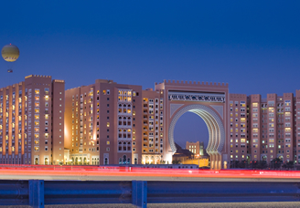
Ibn Batuta gate hotel فندق ابن بطوطة

Slide 3
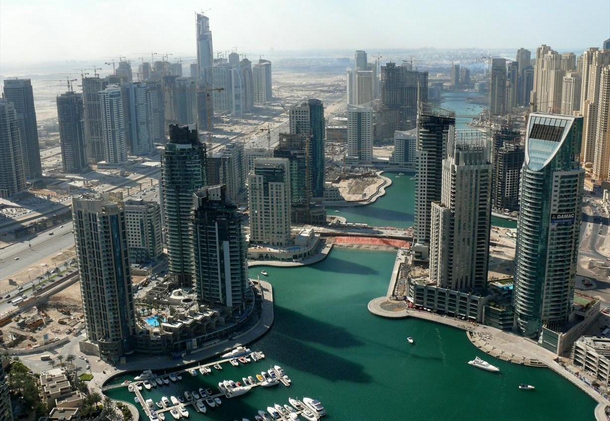
Jumaira lake towers أبراج بحيرات جميرا

Slide 4
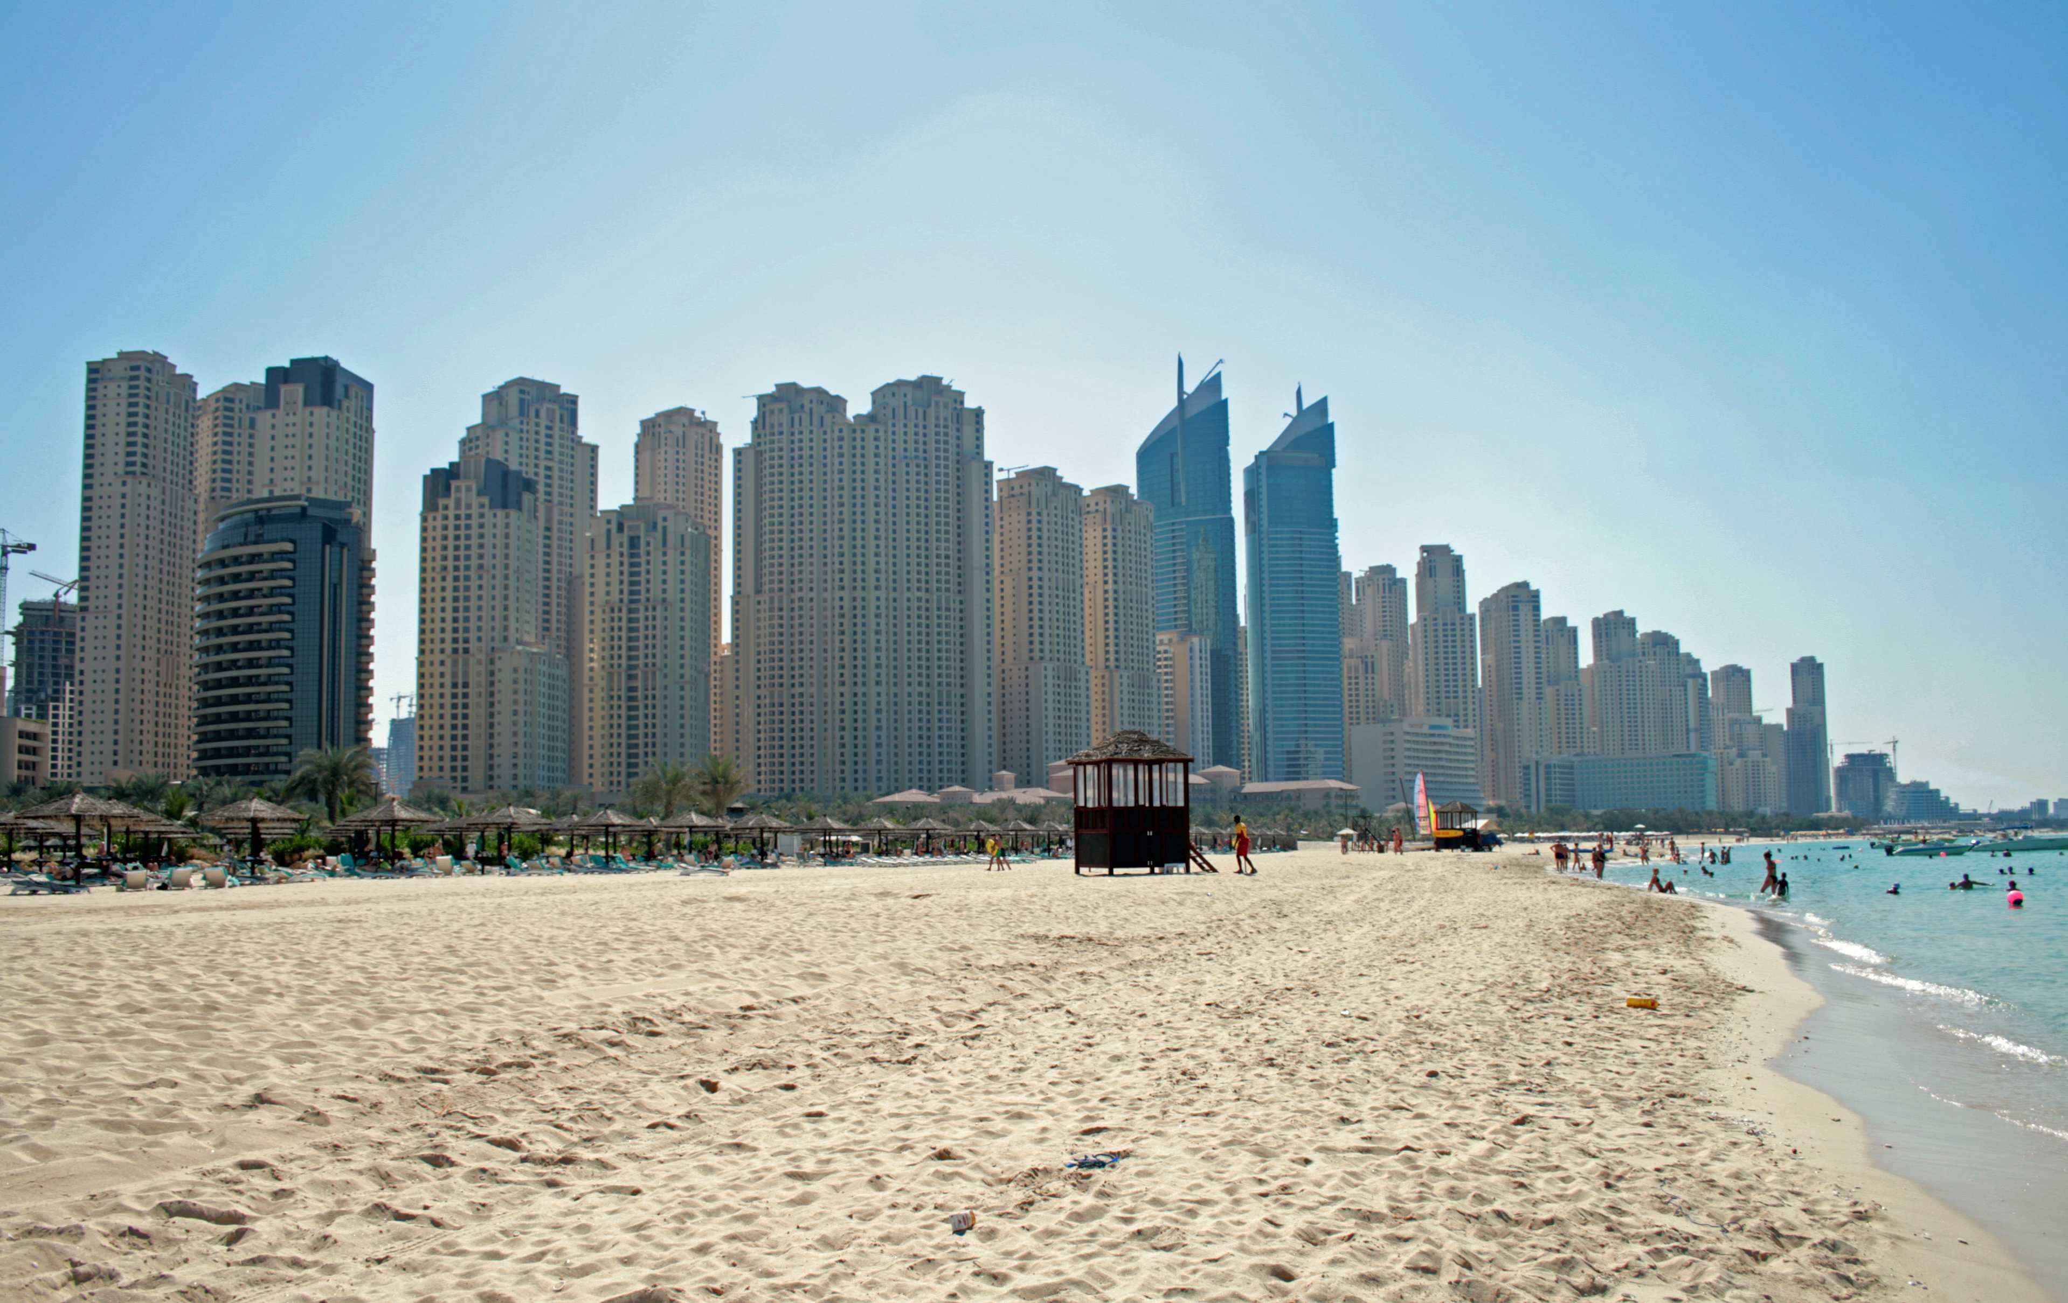
Jumaira beach شاطيء جميرة

Slide 5
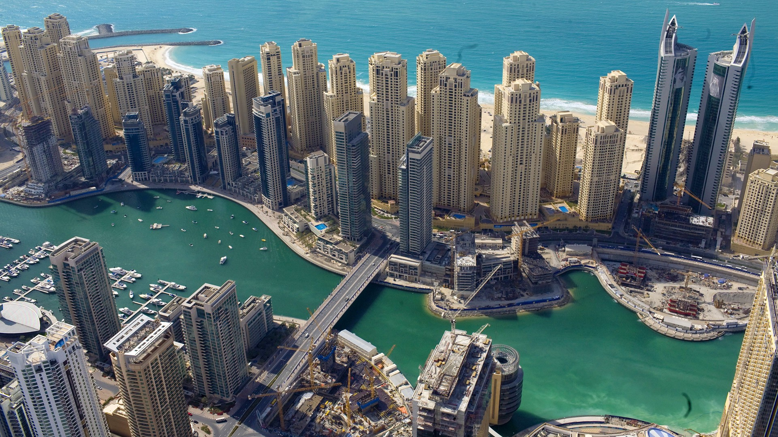
Dubai Marina دبي مارينا

Slide 6
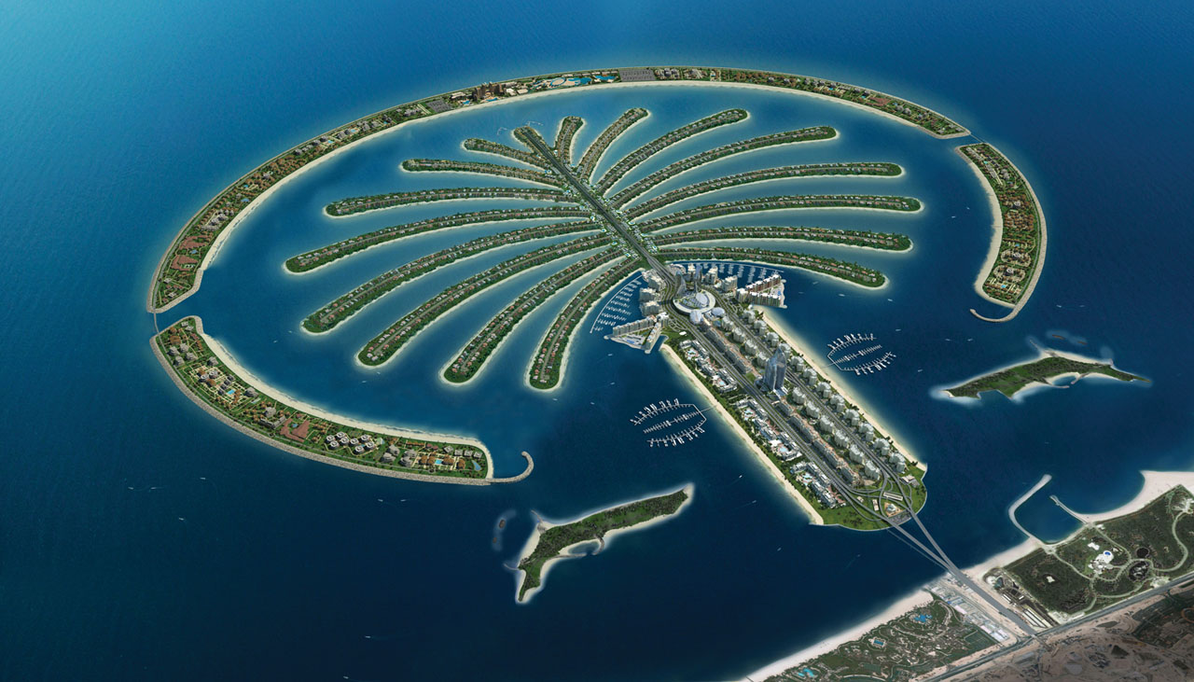
Palm jumeirah جزيرة النخلة

Slide 7
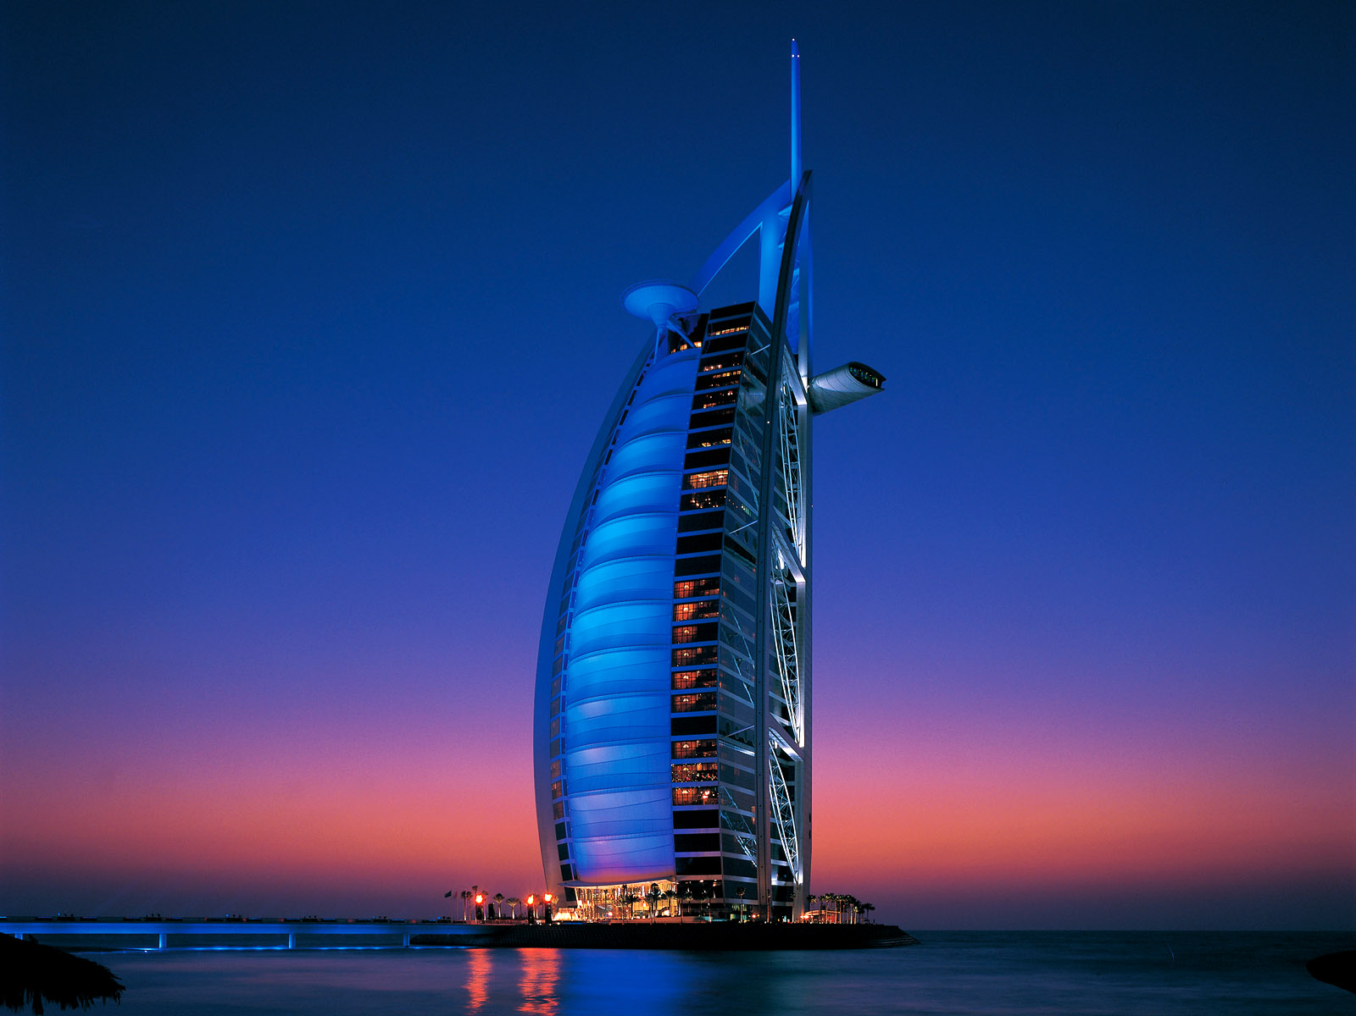
Burj al Arab برج العرب

Slide 8
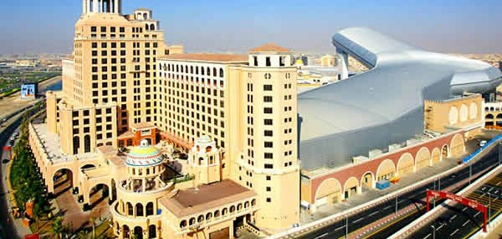
Mall of the Emirates مول الامارات

Slide 9
